Slide 1
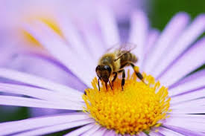
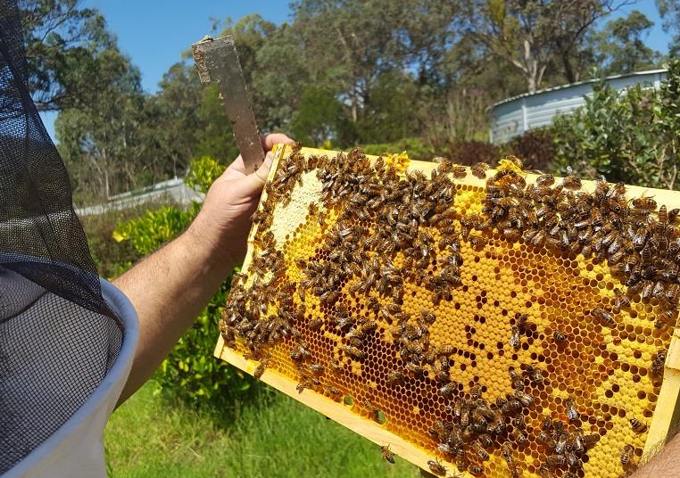
O Μελισσόκοσμος

Slide 2
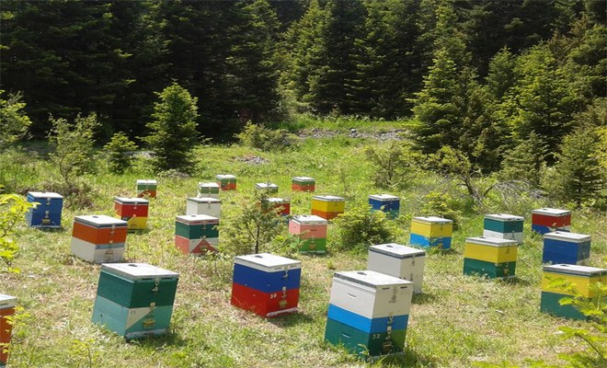
Όλα ξεκινούν από το σπίτι της μέλισσας την κυψέλη

Slide 3
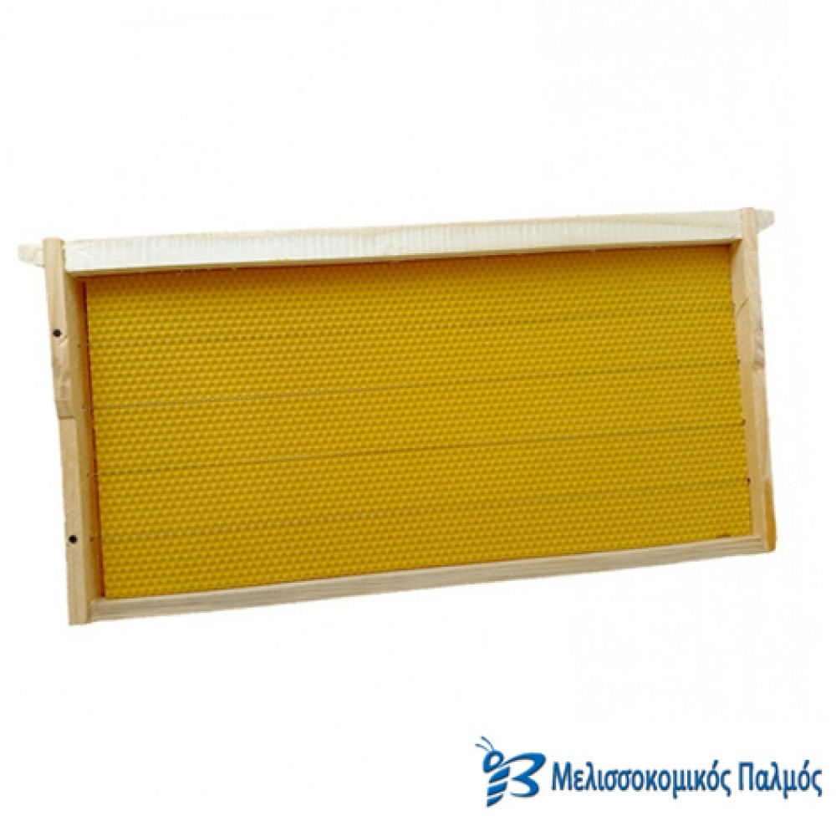
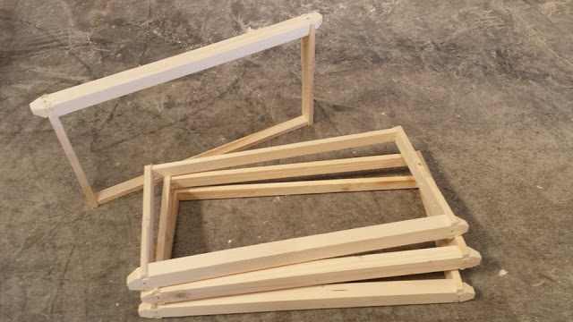
Η κυψέλη έχει στο εσωτερικό της 10 τελάρα
Κάθε τελάρο συρματώνεται και κολλάτε με αγνό μελισοκέρι.

Slide 4
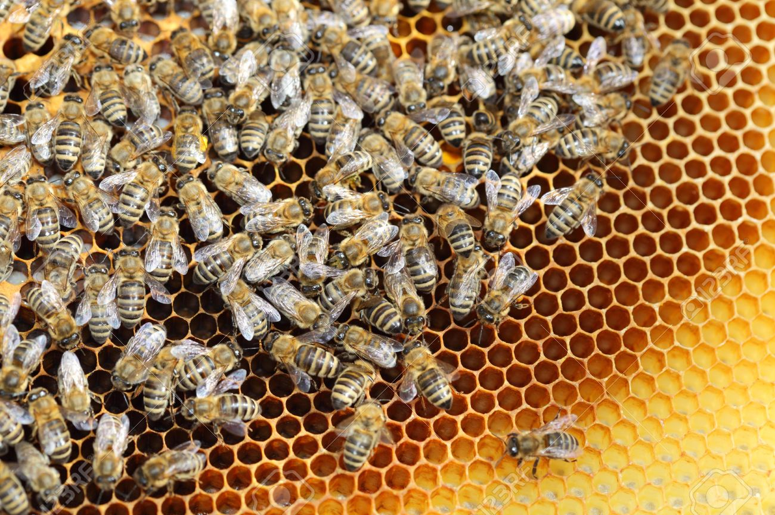
Αφού το βάλουμε μέσα στην κυψέλη θα μας το πλέξουν γρήγορα ή αργά ανάλογα με την εποχή , την μελιτοφορία που υπάρχει και ανάλογα με τον πληθυσμό που υπάρχει.

Slide 5
Οι κοινωνία της μέλισσας αποτελείται από
Την βασίλισσα Τον κηφήνα Την εργάτρια

Slide 6
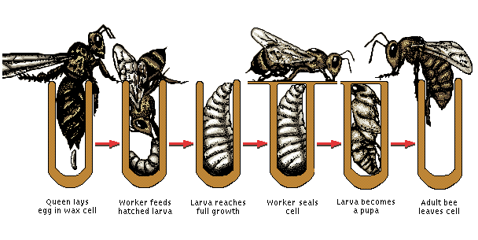
Αρχικά στο πρώτο κελί η βασίλισσα γεννά το αυγό . Στο δεύτερο κελί το αυγό έχει παραμορφωθεί σε προνύμφη . Σ ’αυτό το στάδιο τρέφεται με λίγο βασιλικό πολτό της πρώτες τρεις ημέρες και στη συνέχεια τρέφεται με μέλι και γύρη αν προορίζεται για εργάτρια προορίζεται για βασίλισσα τρέφεται αποκλειστικά με βασιλικό πολτό. Τα αυγά που δεν είναι γονιμοποιημένα εξελίσσονται σε κιφινες.Στο επόμενο στάδιο η προνύμφη γίνεται νύμφη. Σ ’αυτό το στάδιο οι μέλισσες βάζουν λίγο φαγητό στο κελί και το σφραγίζουν . Τέλος μετά από λίγες ημέρες ξεπροβάλει μια καινούρια μελισσούλα.

Slide 7
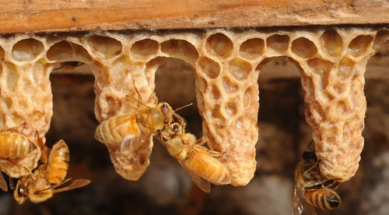
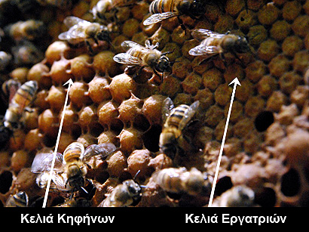
Εδώ βλέπουμε βασιλικά κελιά ,κελιά εργάτριον και κελιά κηφήνων.

Slide 8
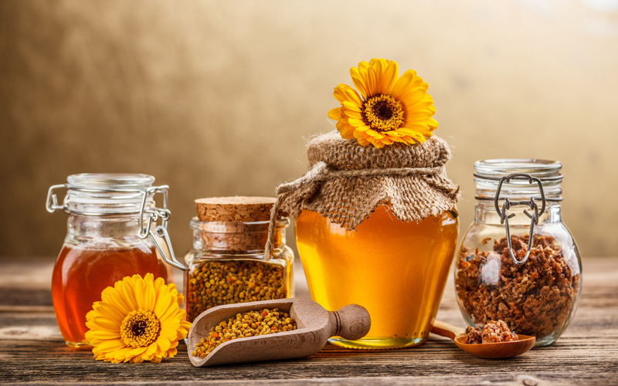
Τα προιόντα της μέλισας είναι
Το μέλι
Η γύρη
Η πρόπολη
Ο βασιλικός πολτός

Slide 9
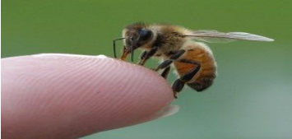
Επίσης τα προϊόντα της μέλισσας βοηθάν πολύ στην ιατρική

Slide 10
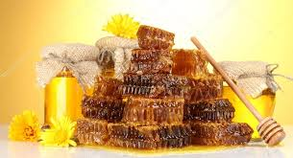
Ένα μελίσσι για να δώσει μέλι πρέπει να έχει πληθυσμό πάνο από 40.000
Κάθε μελίσσι μπορεί να
αποδώσει και 15 κιλά μέλι..

Slide 11
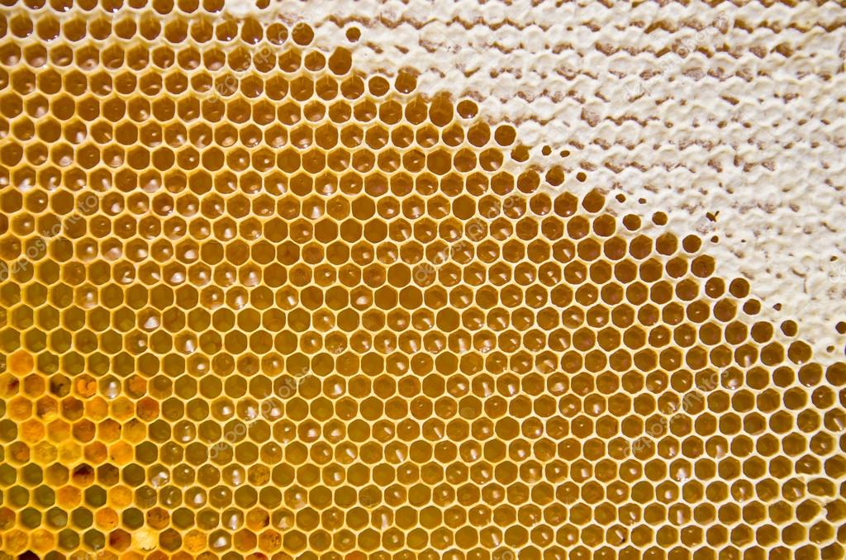
Εδώ βλέπουμε μέλι σφραγισμένο και ασφράγιστο επίσης βλέπουμε και γύρι.

